Slide 1
AlphaGo e famiglia

Slide 2
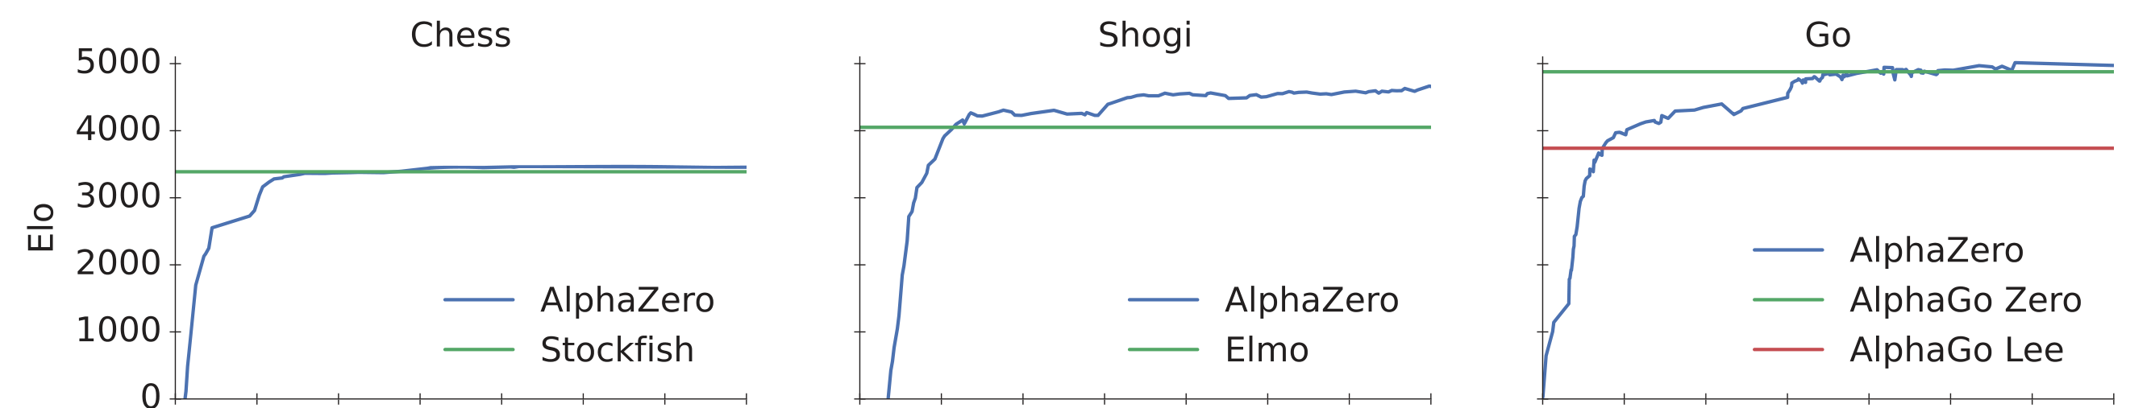
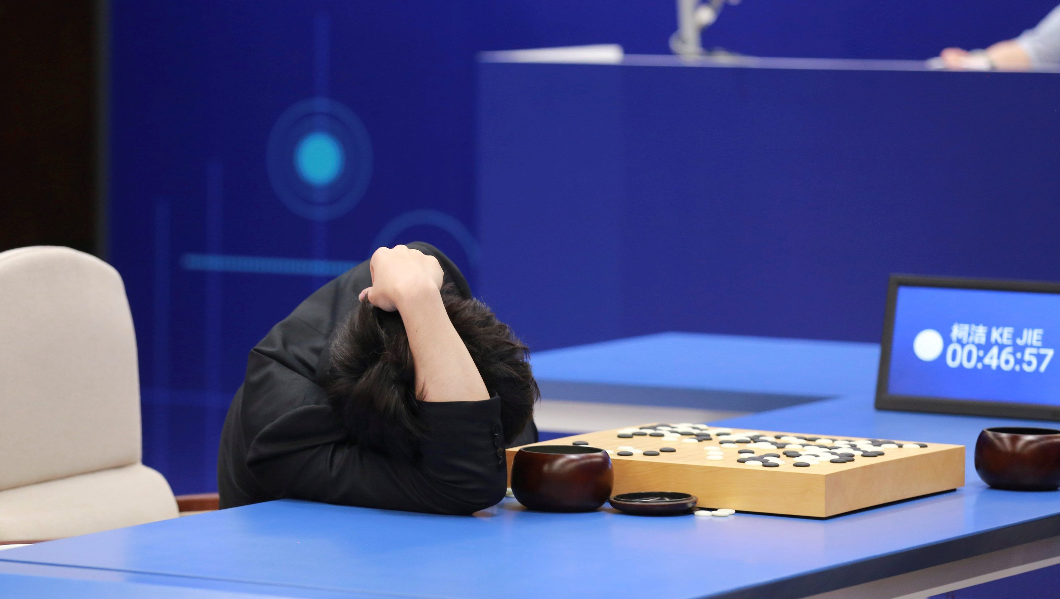
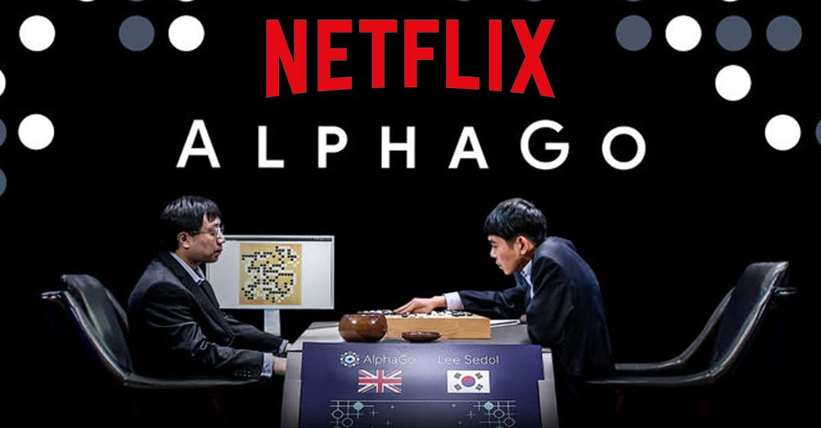
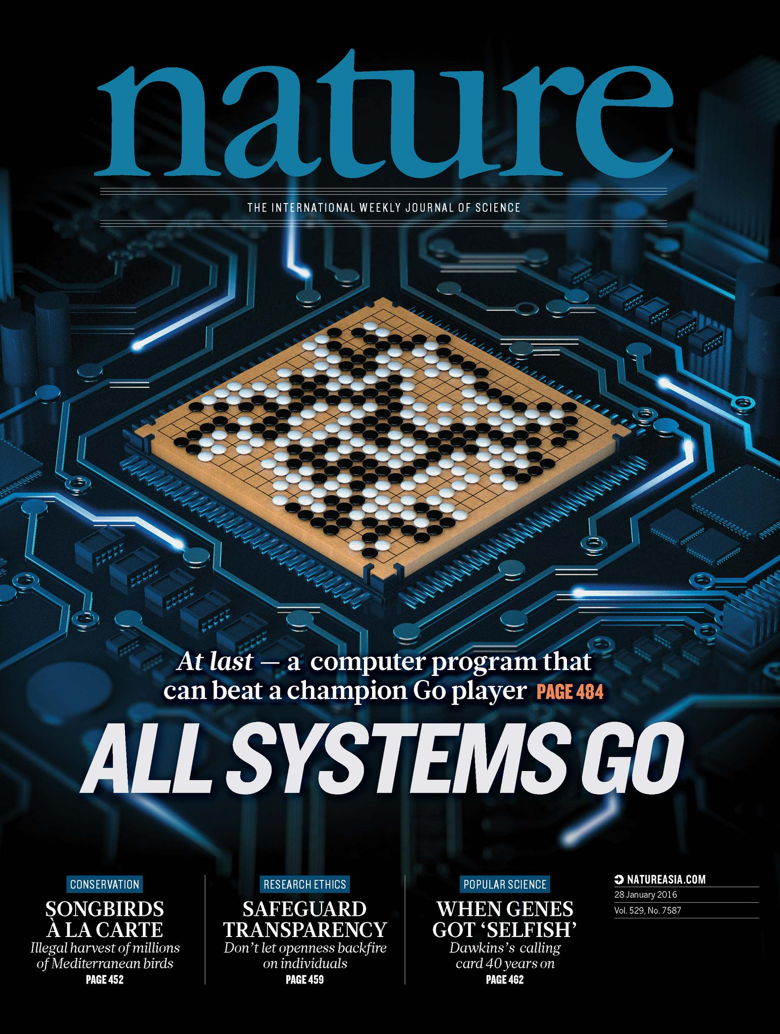
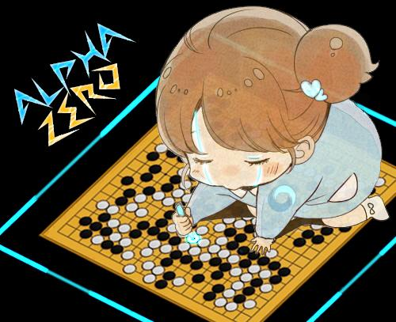
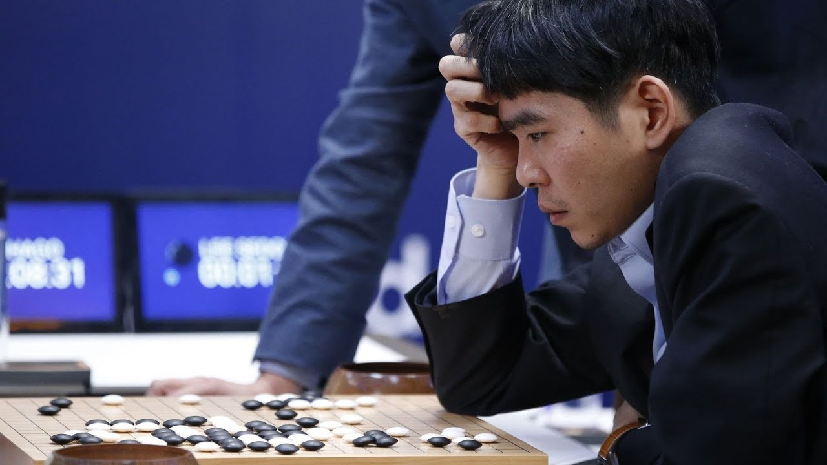
Here comes google deepmind
2016, gennaio: AlphaGo
2016, marzo: AlphaGo vs Lee Sedol
2017, gennaio: AlphaGo Master
2017, maggio: AlphaGo vs Ke Jie
2017, ottobre: AlphaGo Zero
2017, dicembre: AlphaZero

Slide 3
unsupervised, not magic
«Si può risolvere con l’intelligenza artificiale» is the new «Chiediamolo al computer»
Una rete neurale risolve solo un tipo di problema
«Indovina l’output corretto associato a certi input»
Anche un legame complesso e sfuggente tra input e output va bene
Impara per imitazione, ha bisogno di tanti esempi

Slide 4
imparare a giocare
male
Si può imparare a giocare per imitazione?
Posso addestrare una rete a indovinare la mossa seguente
Uso come esempi partite di professionisti
Viene un programma che gioca a tratti in modo sensato, ma non riesce a vincere
Non supererà mai il livello di abilità degli esempi

Slide 5
giocare per vincere
Come gioca a go/scacchi/risiko/poker/... una mente umana?
Situazione,
mosse possibili,
nuove situazioni:
un gioco è un grafo

Slide 6
giocare per vincere
Come gioca a go/scacchi/risiko/poker/... una mente umana?
Situazione, mosse possibili, nuove situazioni: un gioco è un grafo
Un agente è un programma/mente che possiede qualche criterio per scegliere la mossa successiva
Possono essere istruzioni, intuizioni, riconoscimento di pattern, follia...

Slide 7
albero delle ipotesi
Prima di decidere la mia mossa, immagino diversi scenari
A
B
C
O
D
G
H
K
N
P
E
F
I
L
M
J

Slide 8
albero delle ipotesi
Prima di decidere la mia mossa, immagino diversi scenari
Non è l’albero completo
Non arriva fino alle foglie
Non ho garanzia che azzurro vinca...
...né che rosso perda
A
B
C
O
D
G
H
K
N
P
E
F
I
L
M
J

Slide 9
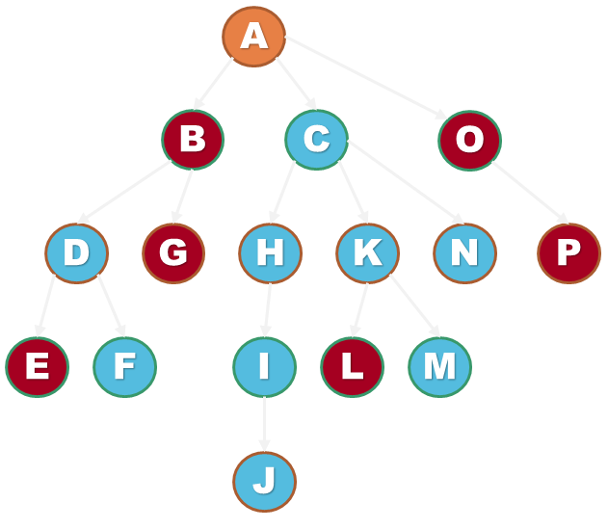
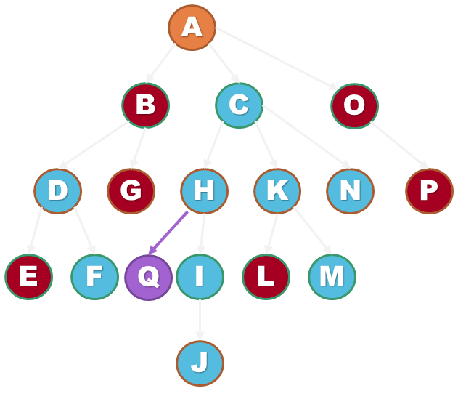
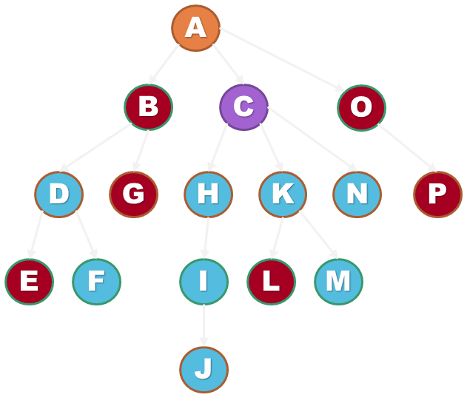
quattro ingredienti
Value: una stima della bontà delle posizioni
Policy: una classificazione delle mosse per priorità di analisi
Urgency: un criterio per decidere dove espandere l’albero
Assessment: un criterio per scegliere la mossa da fare
72%
C2 (34%), D3 (27%), D4 (19%), ...

Slide 10
value
Associa ad ogni posizione un valore che stima quanto sia buona la situazione per il giocatore corrente
Se fosse una stima perfetta, basterebbe valutare le posizioni direttamente raggiungibili con una mossa per trovare la mossa migliore
Se non è perfetta, è più accurata più in basso nell’albero, quindi esplorando si può migliorare la valutazione

Slide 11
policy
Associa ad ogni posizione una lista di valori, uno per ogni mossa possibile
Questi valori dicono quali mosse sembrano promettenti
Meglio, la policy stabilisce come dividere gli sforzi tra le varie mosse
Almeno, inizialmente è così, poi dipende anche dalla value
F6 | E5 | F7 | H9 | J9 | F8 | F9 | E6 | G9 | G7
56% | 11% | 7.4% | 4.3% | 4.0% | 3.8% | 3.4% | 2.7% | 2.3% | 1.3%

Slide 12
Urgency
Quando l’albero è vuoto...
La prima posizione esplorata è la mossa con policy maggiore
La seconda può essere o ...
...dipende se è più promettente la policy di o la value di
Trade-off tra policy e value
Trade-off tra estensione e profondità
C
D
B
A
B
C
D

Slide 13
Assessment
La teoria direbbe minimax
...ma solo se la value è perfetta
Si può fare la media dei valori di value
...o qualche altra statistica (mediana e altre)
Si può inserire casualità nella scelta
Dipenderà dalle caratteristiche dei primi tre ingredienti

Slide 14
Rete neurale: value
Si può usare una rete neurale per calcolare la value?
È una funzione
L’input è la posizione nel gioco
L’output si può addestrare contro l’esito della partita
Serve finire la partita e capire chi vince
Quello che approssima dipende dalla forza attuale

Slide 15
rete neurale: policy
Si può usare una rete neurale per calcolare la policy?
È una funzione
L’input è la posizione nel gioco
L’output si può addestrare?
Sì: ad imitare la suddivisione degli sforzi nell’albero di analisi
Sarà migliore della policy precedente, perché usa informazioni della value di nodi più profondi

Slide 16
Unsupervised magic
Il miglioramento avviene di generazione in generazione
Value e policy mediocri, se la urgency è ben fatta, producono alberi di analisi in cui la suddivisione dei nodi è una ripartizione migliore di quella indicata dalla policy stessa
Ciò permette di addestrare una policy sempre migliore
Giocando meglio, la value impara da risultati più attendibili e migliora anch’essa

Slide 17
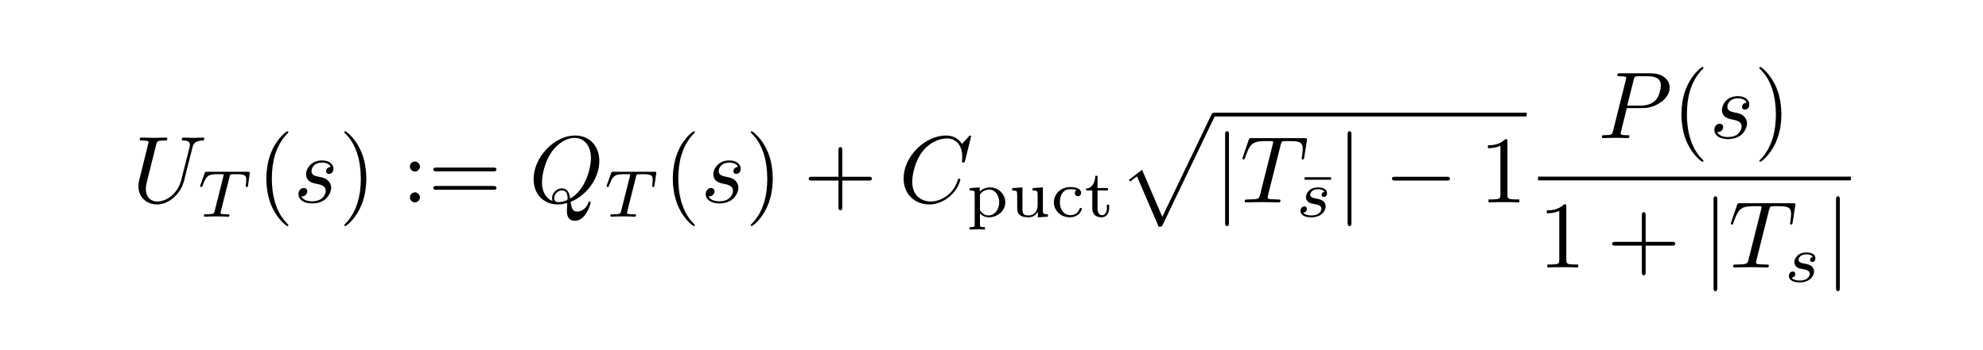
Urgengy
Attualmente non sappiamo realizzarla con una rete neurale
In effetti è l’ingrediente che deve produrre il miglioramento
Deve prendere policy (e value) e costruire un albero migliore della policy stessa
Si usa il multi-armed bandit, o formula UCT in qualche variante

Slide 18
Assessment
Normalmente si sceglie la mossa su cui c’è stata più analisi
A volte si sceglie a caso proporzionalmente alla suddivisione dei nodi nell’analisi

Slide 19
AlphaGoZero pipeline

Slide 20
leela Zero
Implementazione distribuita di AlphaGo Zero
Opera di un grande sviluppatore: GCP e della community
server: zero.sjeng.org
client: autgtp
program: leelaz
GUI: lizzie

Slide 21
Leela Zero
Migliore programma rilasciato che gioca a Go
Livello superumano da mesi
Limitato dai parametri fissati in training
Non gioca bene con handicap
Non distingue tra mosse buone e mediocri quando vince

Slide 22

お願いします

